Slide 1

得到大学北京4期5班
7.7 训练日+破冰日

Slide 2
如何写好一份精彩的作业
得到大学 4期5班

Slide 3
确定边界
这是得到大学线上课程作业
作业针对48种人格模型
不是老板给你布置的作业
也不是你的读书笔记、听课笔记
作业字数是限定500字以内
不是论文
也不是一些传播的文章

Slide 4
确定边界
3. 作业的受众是全体同学和班主任
不公开发表
不发朋友圈

Slide 5
关于「我的得到大学Flag」
条理
切实
量化

Slide 6
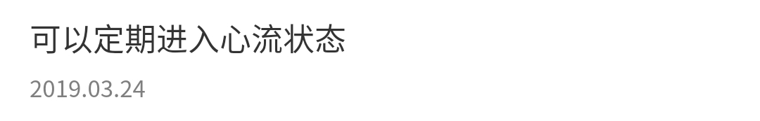
反例

Slide 7
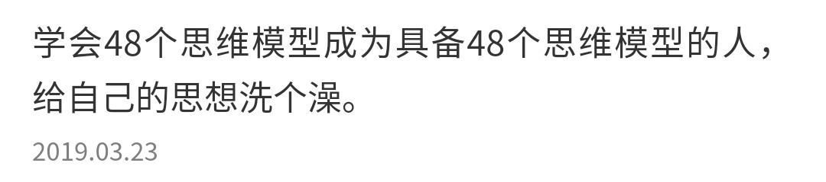
反例

Slide 8
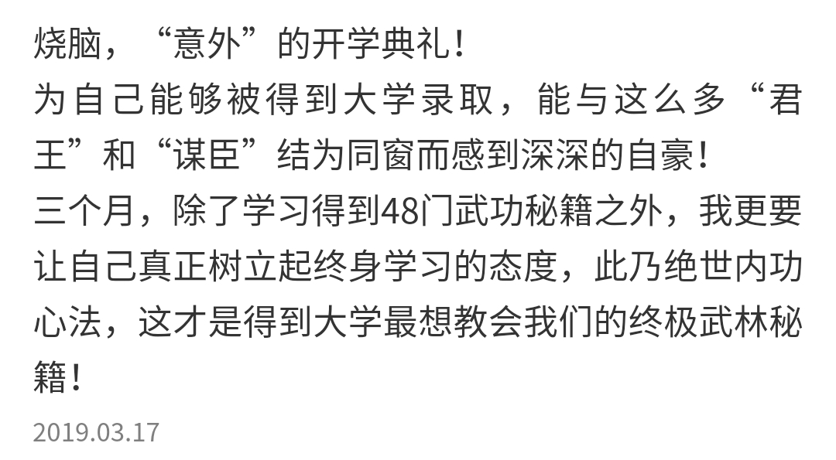
反例

Slide 9
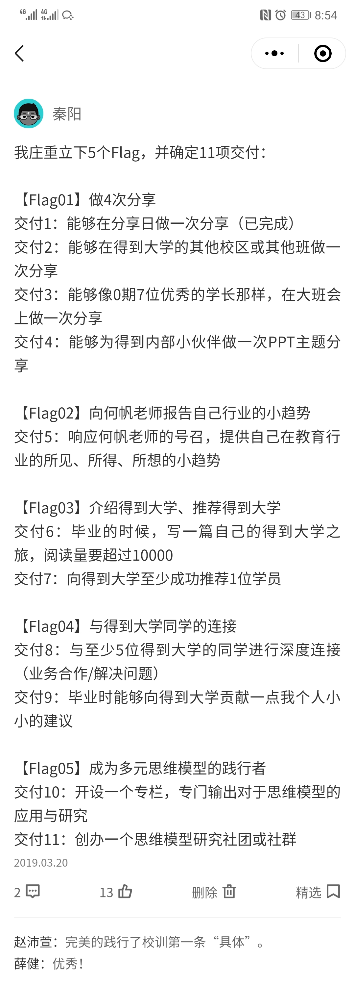
样板

Slide 10
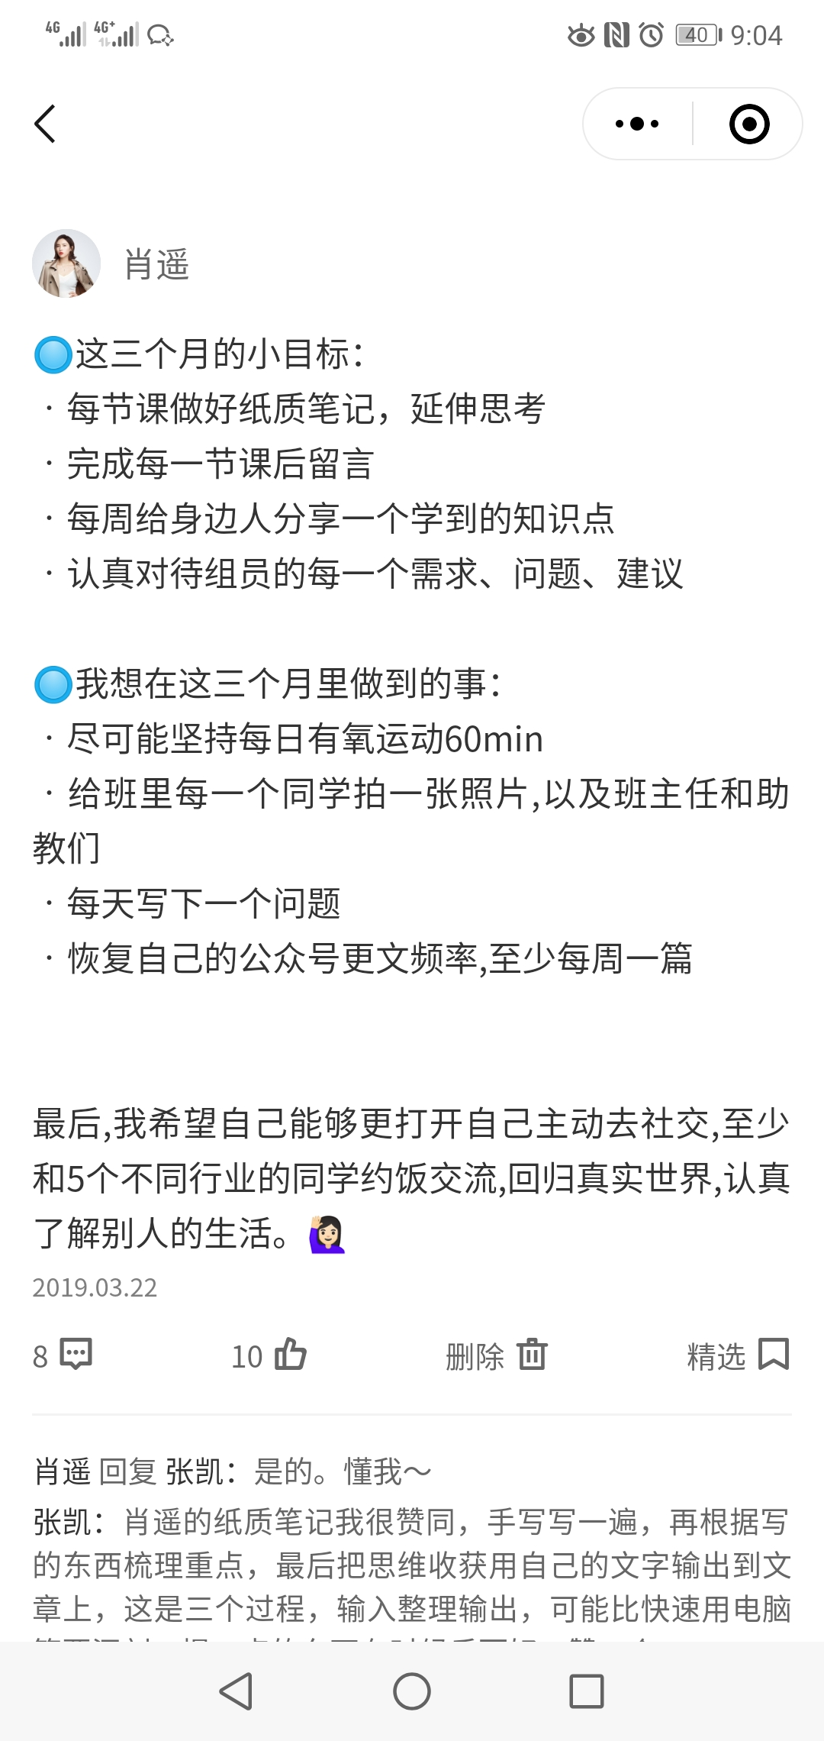
样板

Slide 11
核心
三种
体例
四种技巧

Slide 12
三种体例
议论文
说明文
记叙文

Slide 13
1 议论文
什么是议论文？
就是学完了这一次的线上课程，你的学习感悟是什么？你对此发表什么样的评价？
你的感悟、评价或补充，核心的价值是帮助同学们提升对这个人格特质的理解。

Slide 14
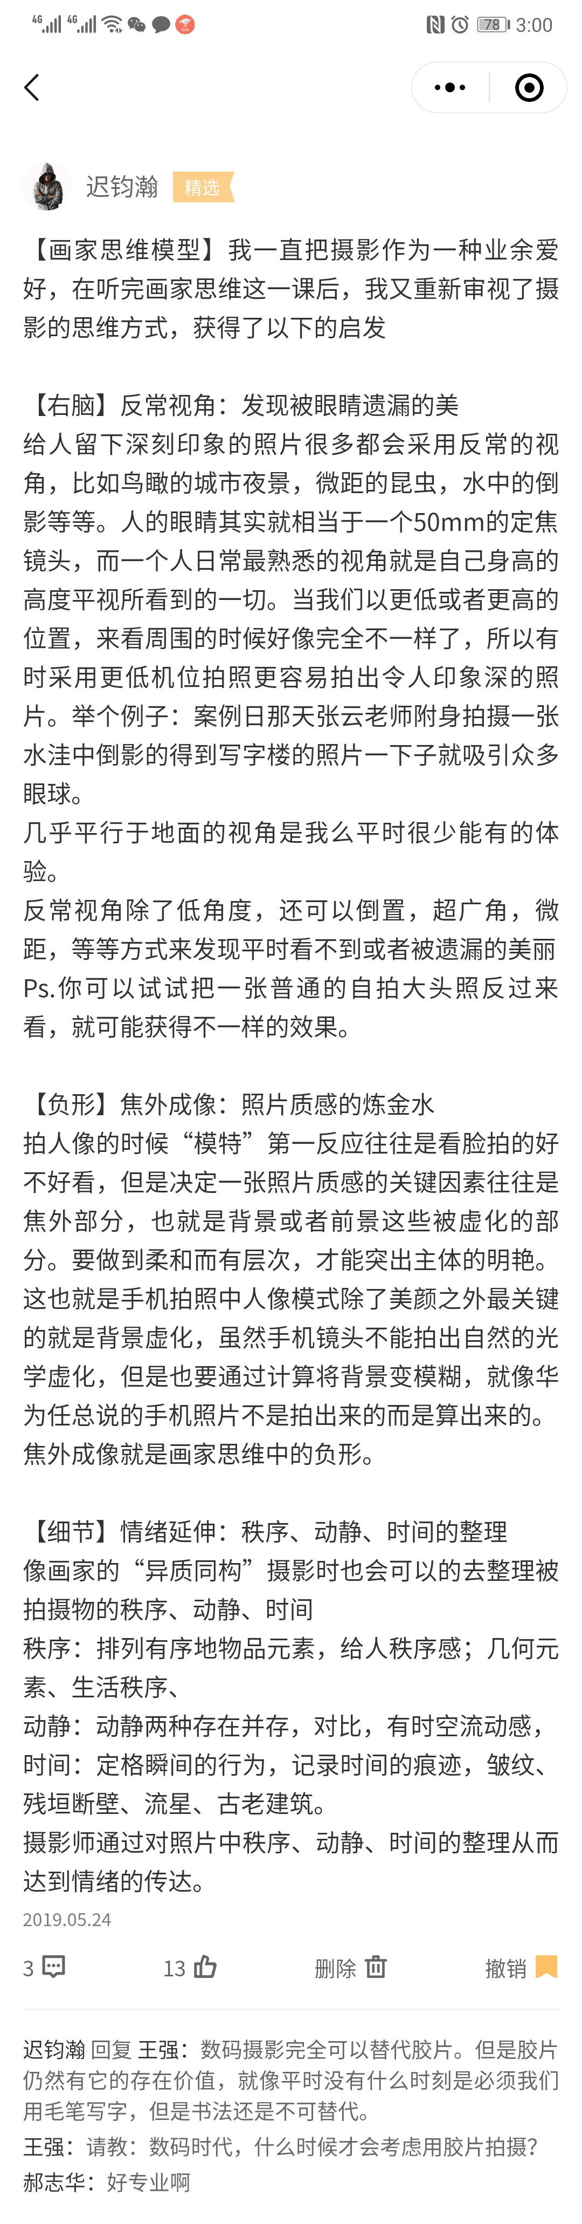
样板

Slide 15
样板

Slide 16
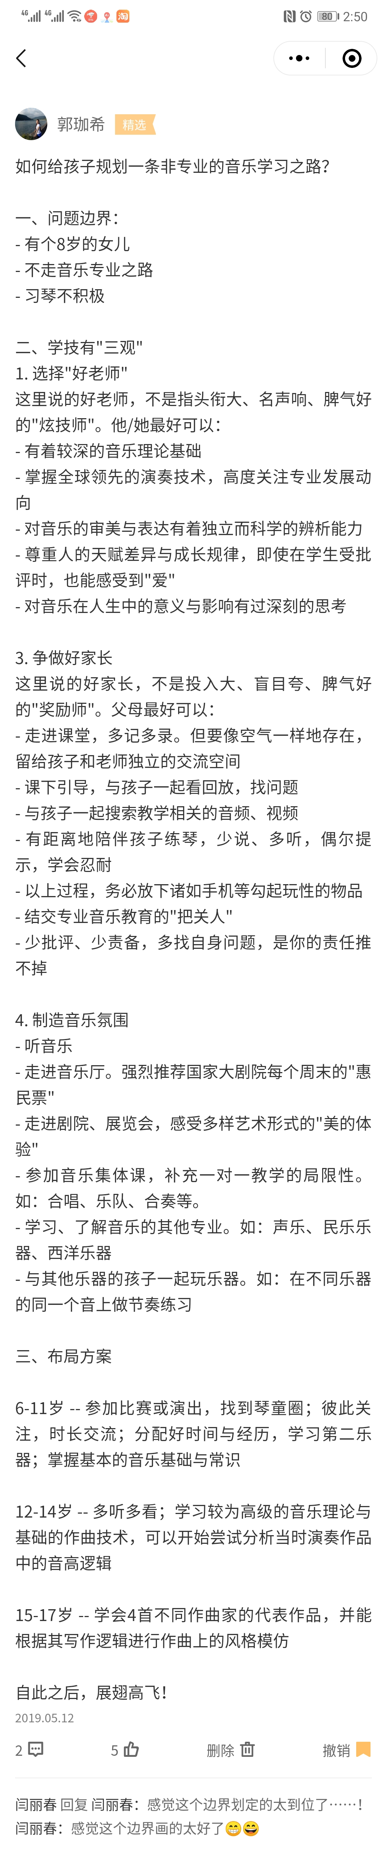
样板

Slide 17
样板

Slide 18
2 说明文
什么是说明文？
就是结合线上课程的某一个点或知识点，补充一个完整的案例。
核心的价值就是帮助得到大学丰富和完善了这个人格特质的案例库。

Slide 19
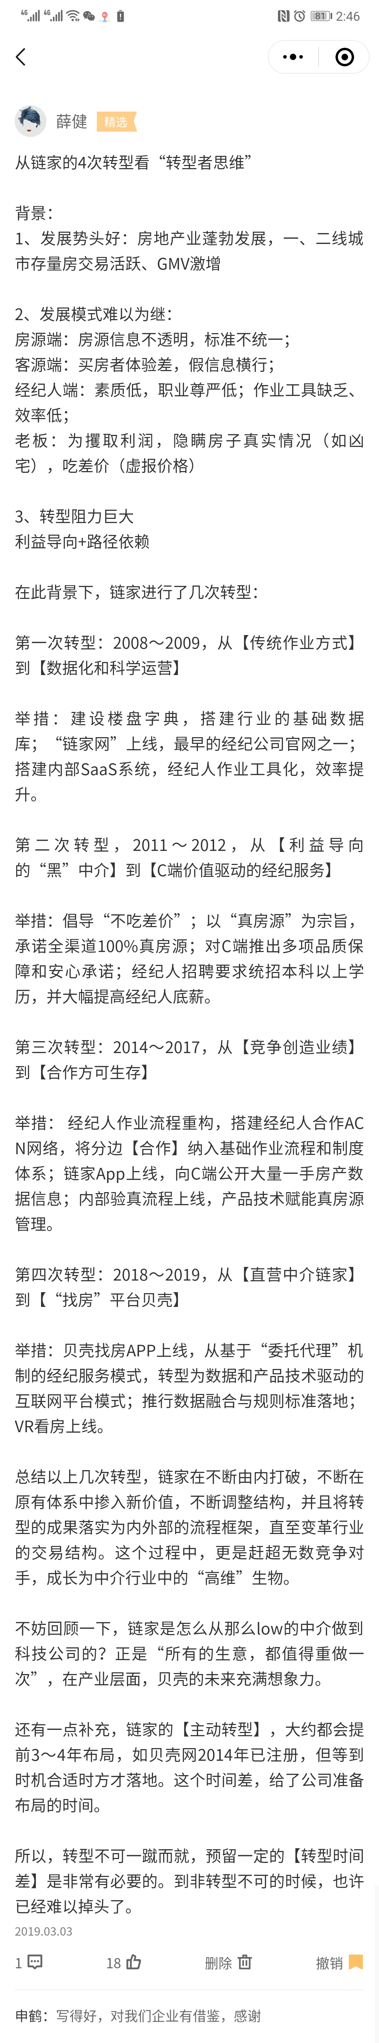
样板

Slide 20
样板

Slide 21
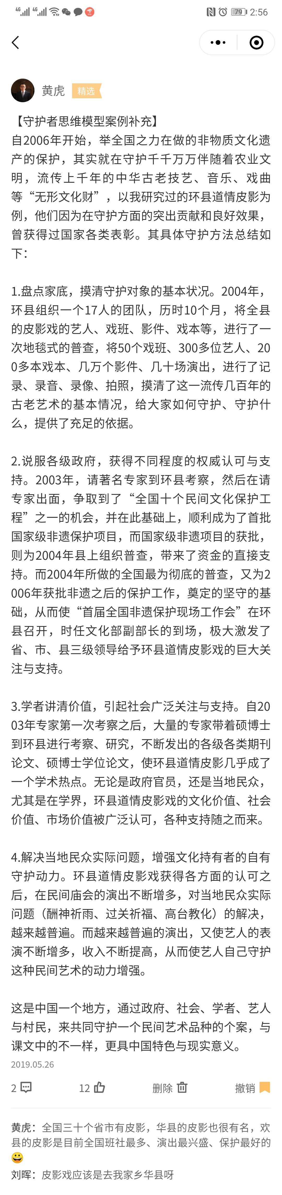
样板

Slide 22
样板

Slide 23
3 记叙文
什么是记叙文？
可以将其总结为「我的行动计划」。
就是学完课程做作业时，能不能针对学习所得，规划出自己接下来的行动计划。
核心的价值就是让你能够知行合一，落实为具体的行动。

Slide 24
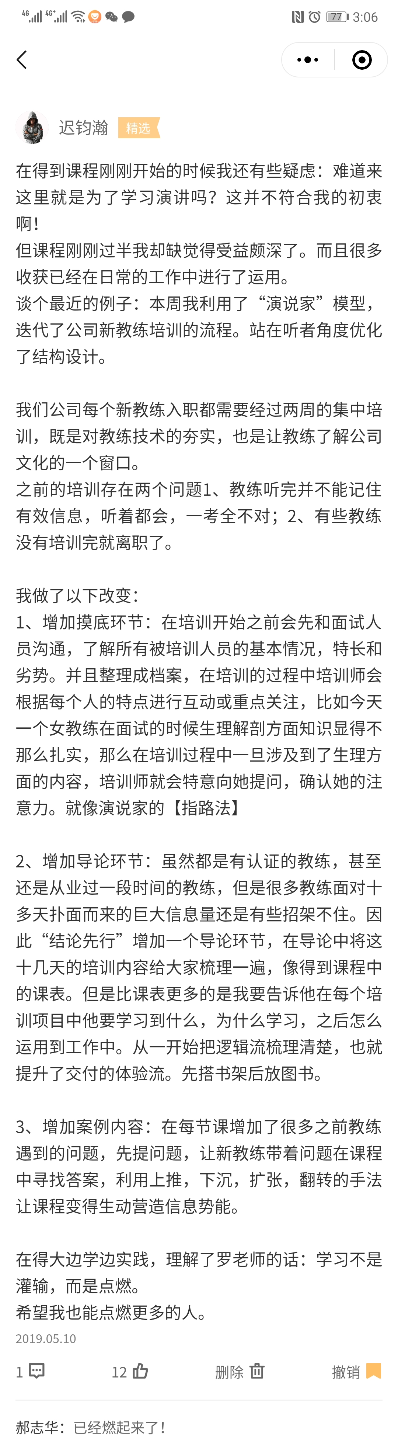
样板

Slide 25
样板

Slide 26
写好记叙文作业的四个关键要素
行动
目标
责任人
周期

Slide 27
小结 三种体例
议论文：帮助同学
说明文：帮助得到
记叙文：帮助自己

Slide 28
小结 四条技巧
第一条：增量信息
第二条：简单直接
第三条：小切口
第四条：口语化

Slide 29
1 增量信息
作业中，每一段都要有「关键信息」。 什么叫关键信息？
最典型的就是最好有一些数据或者事实，或者一些精句，让人一眼就看出来，就感觉收获很大。
比如罗胖每天坚持的60秒。300多字当中一定有信息量，坚决不能是一篇看起来没有信息，通篇读完也没有收获的文章。否则，这种作业就是无效的。

Slide 30
案例 1 王霞华 - 上海
「增长黑客思维模型」中的作业
增加了对「出租车司机」的信息量

Slide 31

在和司机聊天中发现，这当下的司机的话其实是分三类的。
第一类叫「传统型」，我拒绝使用新科技，这一类通常司机没有什么经济压力，做到自己指标好，不欢迎新技术，只是路面来扫大街去拉伙，比较佛系。
那第二类司机叫「见风使舵型」，他就使用各种平台打车软件，平台抢流量时，最多看到过三个手机一起并列在方向盘面前，哪个补贴好就用哪个，补贴结束之后，固定一个平台。
第三类是什么？叫「技术型」，他潜心研究，选择花钱去给自己的手机做一个抢单软件，为了能够抢到打车平台发出的长距离订单。
问下来，发现这三类司机总体收入差距不大。
王霞华增加了对「出租车司机」的信息量

Slide 32
案例 2 负面案例
怎样打造个人魅力
没有增了信息

Slide 33
怎样打造独特的个人魅力，我个人认为没有捷径，只有终身学习。经营好自己的优势，维护和不断更新自我的基础，让知识不断地迭代更新，在心态上保持上进，在学习中永远都不要错过任何机会，让内在的力量强大，学习表达、学习沟通、学习学习方法。
负面案例

Slide 34
2 简单直接
动词
直给
清单
尽可能不用形容词和副词，少用“的、地、得”，多用动词。
不要设前戏，不要抒情，不要发感慨，不要用感叹号。所有的东西都要直给，直接告诉大家，直入主题。
多换行，我们现在手机上写作业是可以换行的，多用关键词。

Slide 35
案例 1 孙璐璐 - 深圳
关于「口头表达」的步骤清单

Slide 36
关于口头表达，通常一个超过10分钟左右的新主题、新内容的演讲，我一般会有以下几个步骤…… 第一， 拉框架，画思维导图；
第二， 第二，碎片时间打腹稿，腹稿自言自语；
第三， 已经可以说得很顺的时候，写逐字稿；
第四， 熟读改成口语化；
第五， 背诵；
第六， 找朋友陪练；
第七， 现场彩排。
孙璐璐关于「口头表达」的步骤清单

Slide 37
案例 2 金义章 - 上海
关于「商业的断舍离」的作业内容

Slide 38
幼儿园其实现在从原来的保育功能，已经变成了有复合型需求的场所，然后家长对额外的兴趣班其实有很多的反感，当然也有很多市场鱼目混杂的原因，没有可选择性。
我们怎么做的呢？
首先，我们定了几个原则，比如不收取任何额外费用，可以复制，必须和园区的主题相关，无关联性，要代表美式文化，这是原则。
因此在课程的选择上面，我们放弃了包含以下因素的课程。我们放弃了四个课程，比如说专业度过高，老师无法现场授课，还有对场地要求过高或营业成本过高的。
我们最后制定的课外体系为一二三，形体课、戏剧课和棒球课。
最后，由我们老师授课的是木工课、艺术课和厨艺课。
金义章关于「商业断舍离」的总结罗列

Slide 39
3 小切口
什么叫小切口？
就是找到线上所学内容当中一个点，用一个小切口来做演绎。总结说就是「宁可讲一个东西讲透，也不要贪全」。
贪全的话，每一个都是蜻蜓点水，其实对大家的价值感不高，所以一定要着小切口。

Slide 40
案例 1 安屹 - 深圳
「面试官思维模型」中的作业
针对「面试中常用的万能问题」进行补充

Slide 41
第一个常用的问题：简单介绍一下你的经历。
从这个问题当中，我是了解一个人的逻辑思维能力、表达能力和面对陌生情况的应变能力。
第二个常用问题：你离开上一家公司的原因是什么？
这个问题的很核心，就是从一个人跳槽和职业选择当中，可以看出他的一些价值观取向。
安屹关于「面试中常用的万能问题」的补充

Slide 42
第三个问题是什么呢？就是你在工作和生活当中，遇到印象最大的冲突是什么，怎么解决的？
有些人回答说没有经历过冲突，这种人大概率是在撒谎，因为他没有真正做事。如果回答有冲突的话，你去了解原因，看他怎么来处理，然后看他的原则性强不强，是不是有时间紧迫感，是不是有使命感，是不是有沟通技巧
安屹关于「面试中常用的万能问题」的补充

Slide 43
4 口语化
什么叫口语化？
口语化特别关键的就是大家不能去抄百度百科、文言文或者标准的行业术语。
千万不能自创名词，尽量不要出现陌生词汇，一旦出现的话，一定要想办法把它转成白话。
口语化最简单的一句话评价就是要「说人话」。

Slide 44
案例 1 陈振 - 上海
「史学家思维模型」中的作业
口语化的体现

Slide 45
每个人在职场中都会遇到打过小报告的人，或者是被打过小报告。作为一名管理者，经常会遇到公说公有理、婆说婆有理的情况。这时「史学家思维模型」就可以派上用场了。
首先「找硬伤」，如果小报告涉及是一些鸡毛蒜皮的小事，那大可不必深究。反之，如果是一些重要的事情，或造成一些危害，那么无论是谁提供的，都要按就事论事去处理。
陈振作业中口语化的应用

Slide 46
其次「找旁证」，所谓兼听则明，偏听则暗，找其他人深入了解再做定论，切忌听风便是雨。
最后「体人心」，对打小报告的人要客观分析其动机，一般情况下，来说是非者，必是是非人，当然也不排除是出于提醒，如实上报情况，作为管理者还是要想一想。
陈振作业中口语化的应用

Slide 47
小结 四条技巧
第一条：增量信息
第二条：简单直接
第三条：小切口
第四条：口语化

Slide 48
小结 三种体例
议论文：帮助同学
说明文：帮助得到
记叙文：帮助自己

Slide 49
班主任精选作业：
不看字数 x 1 不看字数 x 2 不看字数 x 3

Slide 50
同学们提交作业：
不要凑字数 x 1 不要凑字数 x 2 不要凑字数 x 3

Slide 51
感谢聆听
2019.07.07

